Slide 1
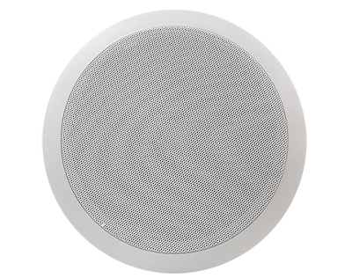
CLS040
CEILING SPEAKER
천장 매립형 실링 스피커
천정 타공 후 간단한 설치 가능
정격출력 : 40W
임피던스 : 8Ω / 250Ω / 500Ω / 1kΩ / 2kΩ (±20)
주파수범위 : 180Hz~12kHz (±20)
외형규격 (Φ x D)mm : 280 x 185 (±20)
형태 : Ceiling형
무게 : 2.8kg (±20)
음압감도 : 100dB (±20)
종류 : PA용스피커

